Slide 1
مفاهيم تكنولوجيا المعلومات والاتصالات
الوحدة الثانية

Slide 2
1.2 مقدمة
تهدف هذه الوحدة الى التعرف على المفاهيم الأساسية في تكنولوجيا المعلومات والاتصالات من حيث المعدات والبرمجيات والشبكات. كما سنتعرف على استخدامات تكنولوجيا المعلومات والاتصالات في حياتنا اليومية.

Slide 3
2.2 الحاسوب
الحاسوب: هو عبارة عن جهاز إلكتروني يتكون من وحدات لإدخال البيانات وأخرى لمعالجة هذه البيانات وأخرى لإخراج المعلومات والاستفادة منها.
ما هو الفرق بين البيانات والمعلومات؟
البيانات هي حقائق خام ليس لها أي معنى دون تفسيرها أو تحليلها ومعالجتها، وقد تتضمن البيانات أرقام أو صور أو حرف أو كلمات أو جمل أو رموز.
المعلومات هي مجموعة من البيانات طرأت عليها عمليّات تغيير ومُعالجة حتى تحمل معنى وأهمية.
مثال: الأرقام التالية والتي أخذت من أحد الجداول المخزنة في أحد الحواسيب : 6055، 6059 و 6066 ، في البداية قد لا تعني لك هذه الأرقام شيئا، فهي مجرد بيانات مخزنة في الحاسوب، ولكن إذا فسرت هذه الأرقام على أنها أرقام لمواد في تخصص ما فَاْلآن أصبح لديك معلومات قد تكون مهمة عن هذه الأرقام.
الحاسوب يقوم بعملية بمعالجة البيانات ليعطينا معلومات.

Slide 4
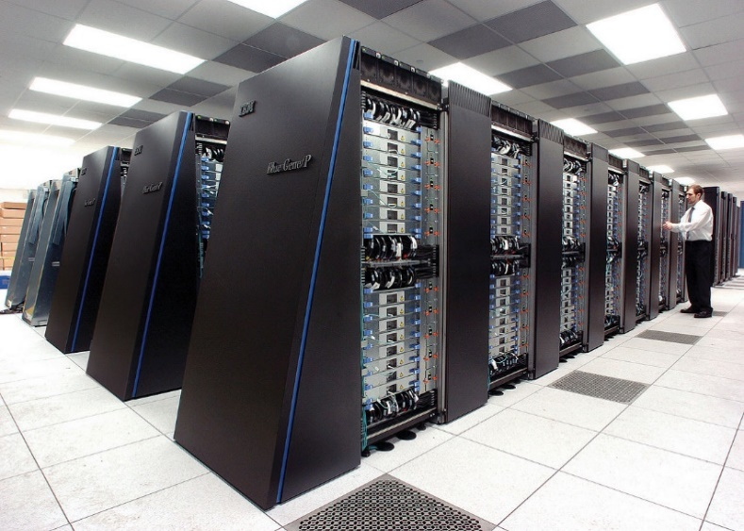
3.2 أنواع الحواسيب
تم التصنيف حسب حجم الحواسيب الآلية وامكانياتها وقدراتها في المعالجة:
1. الحاسوب الفائق Super Computer
الحاسوب الفائق أو الحاسوب الممتاز هو أقوى أنواع الحواسيب وذو إمكانيات هائلة جدا، يستخدم لمعالجة كم هائل جداً من البيانات وله القدرة على تخزين كم هائل جداً من البيانات والمعلومات والبرامج ولا يصلح للاستخدام الشخصي أو على مستوى مؤسسة محدودة إنما يستخدم على نطاق دولي وفي مراكز الأبحاث الموجودة في الجامعات الكبيرة وفي مؤسسات الجيش في الدول المتقدمة. ويستخدم هذا النوع من الحواسيب في نمذجة الأحوال الجوية وفي صناعة الأسلحة وفي مراكز الأبحاث وفي صناعة الأدوية.

Slide 5
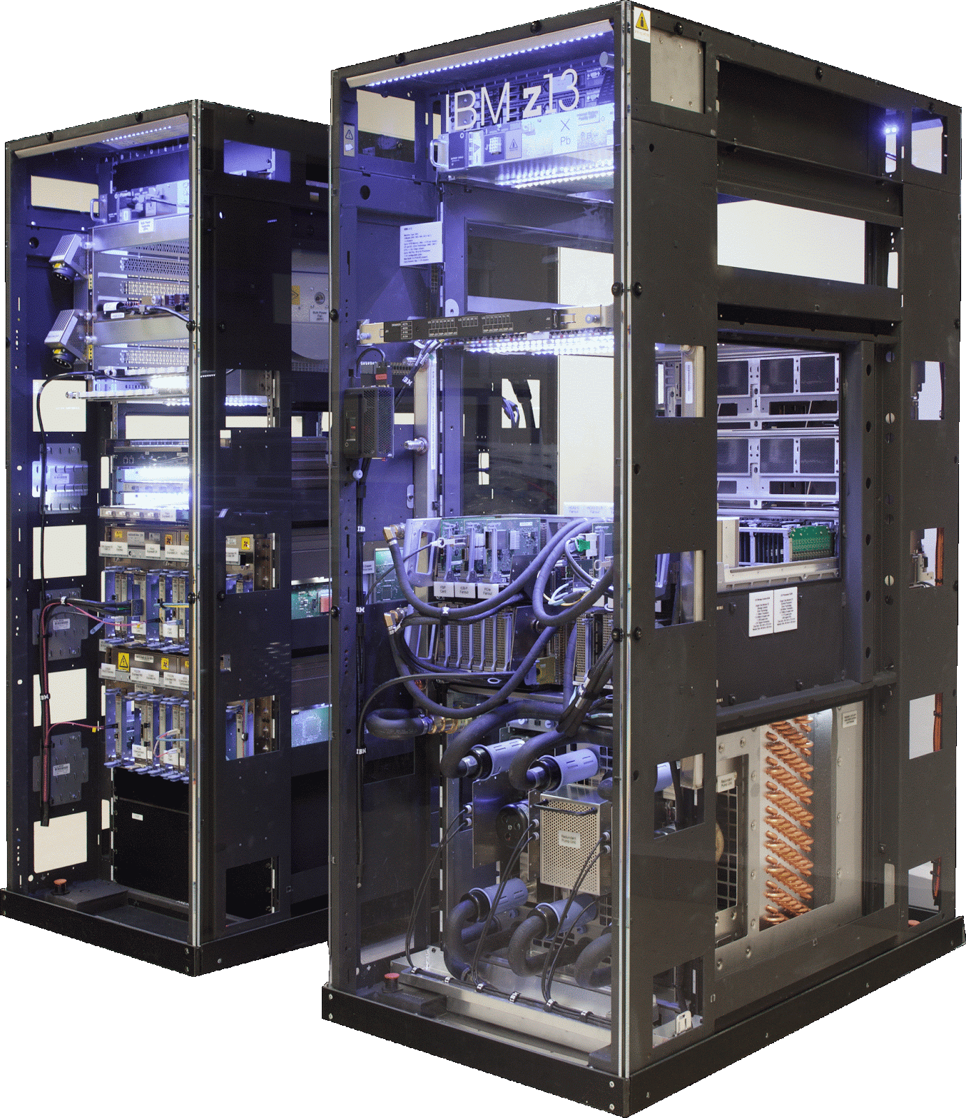
3.2 أنواع الحواسيب يتبع..
2. الحاسوب الرئيسي Mainframe Computer
يعتبر الحاسوب الرئيسي من الأنواع الكبيرة وذو إمكانيات تؤهله لخدمة شبكة من الحواسيب الآلية على نطاق مؤسسة أو شركة كبيرة، حيث يقوم بمعالجة بيانات هذه المؤسسة وتخزينها وتلبية احتياجات الحواسيب الالية المرتبطة به داخل هذه المؤسسة، ويستخدم الحاسوب الرئيسي من قبل أكثر من شخص في آن واحد أي أنه متعدد المستخدمين. ويستخدم في البنوك والشركات ذات الفروع الكثيرة.

Slide 6
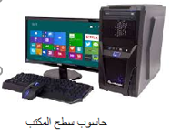
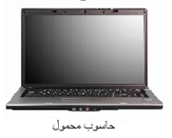
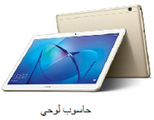
3.2 أنواع الحواسيب يتبع..
3. الحواسيب الصغيرة Microcomputer
الحواسيب الآلية الصغيرة لها عدة أشكال هي:
أ. حاسوب سطح المكتب Desktop Computer
يسمى أيضا بالحاسوب الشخصي حيث أنه يستخدم من قبل شخص واحد، وهو أكثر أنواع الحواسيب شيوعا واستخداما
يتواجد هذا النوع من الحواسيب في أماكن كثيرة منها المنازل والمكاتب والجامعات.
ب. الحاسوب المحمول Laptop Computer
يشبه الحاسوب الشخصي الا انه صغير الحجم ويمكن حمله والتنقل فيه لذلك يمكن استخدامه في أي مكان.
ج. الحواسيب اللوحية Tablets
هو حاسوب محمول صغير أكبر من الهاتف الذكي حجماً ويشبه اللوح الى حد ما، يتم التعامل معه عن طريق لمس الشاشة،
يستعمل الحاسوب اللوحي عادة في الأعمال الترفيهية مثل مشاهدة الأفلام والدردشة ولعب بعض الألعاب الخفيفة.

Slide 7
4.2 المكونات الأساسية للحاسوب
الحاسوب
البرمجيات
البرامج التطبيقية
نظم التشغيل
المعدات
وحدة المعالجة المركزية
وحدة الذاكرة
وحدات التخزين
وحدات الإدخال
وحدات الإخراج
لغات البرمجة
يتكون الحاسوب الآلي من مكونين أساسيين هما:
المعدات Hardware: وهي عبارة عن الكيان المادي للحاسوب أي القطع والملحقات الملموسة التي يتكون منها جهاز الحاسوب، ومن هذه الأجزاء: لوحة المفاتيح، الفأرة، وحدة المعالجة الرئيسية، الذاكرة الرئيسية، الشاشة والطابعة.
البرمجيات Software: وهي جميع البرامج اللازمة لتشغيل الحاسوب وتنظيم عمل وحداته المختلفة وهي نظم التشغيل والبرامج التطبيقية.

Slide 8
4.2 المكونات الأساسية للحاسوب يتبع
مكن تقسيم المكونات المادية (المعدات) للحاسوب إلى خمس مجموعات كالآتي:
وحدات الإدخال Input Units
وحدات الإخراج Output Units
وحدات التخزين Storage Units
وحدة المعالجة المركزية Central Processing Unit - CPU
وحدة الذاكرة Memory Unit

Slide 9
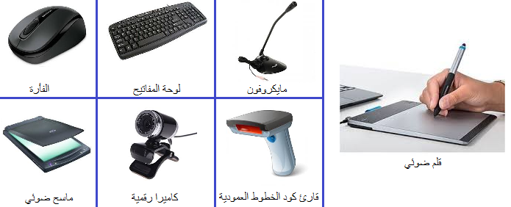
4.2 المكونات الأساسية للحاسوب يتبع
1. وحدات الإدخال (Input Units)
هي أجهزة تستخدم لإدخال البيانات (على جميع أشكالها من حروف وارقام وصوت وصور ووثائق وأوامر وغيرها) إلى الحاسوب، ومن الأمثلة على هذه الوحدات:

Slide 10
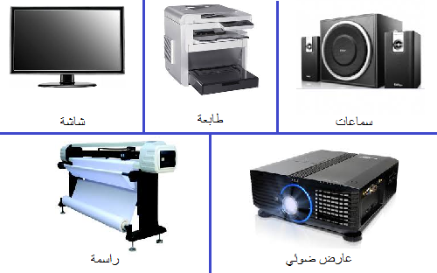
4.2 المكونات الأساسية للحاسوب يتبع
2. وحدات الإخراج (Output Units)
هي أجهزة تستخدم لإخراج البيانات من الحاسوب بكافة أشكالها (صور وفيديو وصوت ونصوص)، ومن هذه الوحدات:

Slide 11
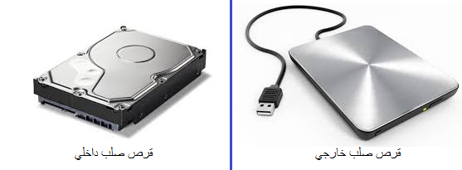
4.2 المكونات الأساسية للحاسوب يتبع
3. وحدات التخزين (Storage Units)
هي وسائل تستخدم لتخزين البيانات بصورة دائمة وذلك بناءً على طلب المستخدم لنقل البيانات من الذاكرة العشوائية لوحدة التخزين المعنية، ولا يتم حذفها إلا بناء على طلب المستخدم كذلك، وتمكن المستخدم من استرجاعها والعمل عليها في أي وقت وعلى أي جهاز حاسب اخر.
من أهم وحدات التخزين المستخدمة حالياً ما يلي:
أ. القرص الصلب Hard Disk Drive: هو قرص معدني يتكون من اسطوانات ممغنطة تدور بسرعة عالية بالإضافة الى رؤوس مخصصة للقراءة والتخزين تستطيع التحرك بحيث يمكنها الوصول الى جميع أجزاء الاسطوانات. تقاس السعة التخزينية للقرص الصلب بالجيجابايت.
هنالك نوعان من الاقراص الصلبة: نوع داخلي (داخل صندوق الجهاز) وآخر خارجي يمكن توصيلها مع أي حاسوب آخر بسهولة عبر منفذ (USB).

Slide 12
4.2 المكونات الأساسية للحاسوب يتبع
ب. القرص المدمج Optical Disc Drive: ويسمح القرص المدمج بتخزين البيانات والبرامج لحفظها كنسخ إضافية أو نقلها من وإلى حاسوب أخر. ويوجد منها نوعان هما:
محركات الاقراص المدمجة للقراءة (CD-R) تكتب البيانات عليها لمره واحده فقط وبعدها تصبح للقراءة ولنسخ البيانات منها
اقراص الكتابة والقراءة (CD-RW) هي التي تستخدم لكتابة البيانات عليها ومسحها مراراً وتكراراً.

Slide 13
4.2 المكونات الأساسية للحاسوب يتبع
ج. قرص الفيديو الرقمي DVD: هو نوع من أنواع الأقراص البصريّة المستخدمة كوسيلة لتخزين البيانات، ويمتاز هذا النوع من الأقراص البصريّة بالقدرة على حفظ الأفلام ذات الجودة العالية من حيث الوضوح والصوت، ويمتاز بسعة أعلى من سعة القرص المدمج.
د. ذاكرة الفلاش‏ (Flash Memory): تستخدم كوسيلة سهلة وسريعة لتخزين المعلومات.
هـ. أقراص الحالة الصلبة Solid State Drive) SSD): أو أقراص الحالة الساكنة، وهي الجيل الجديد من الأقراص الصلبة HDD والتي تتميز بسرعة عالية جداً وهدوء تام.
وهنالك العديد من وحدات التخزين الأخرى مثل بطاقة الذاكرة Memory Card والقرص المرن Floppy Disk والقرص المضغوط Zip Disk.

Slide 14
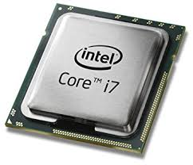
4.2 المكونات الأساسية للحاسوب يتبع
4. وحدة المعالجة المركزية (Central Processing Unit - CPU): هي الوحدة المسؤولة عن كافة العمليات الحسابية والمنطقية وادارة عمليات البيانات والوحدات الملحقة في الجهاز،
تعتبر شركة انتل أهم شركة مصنعة للمعالجات
تقاس سرعة وحدة المعالجة المركزية بـ جيجاهيرتز.
تقسم هذه الوحدة الى قسمين رئيسيين هما:
وحدة التحكم (Control Unit- CU): هي وحدة خاصة بالتحكم في عمليات المعالجة من ناحية التوقيت المناسب والترتيب المناسب فهي تقوم باستلام الأوامر وتنفيذها، كما تقوم بإرسال الأوامر التي تحتاج معالجة الى وحدة الحساب والمنطق.
وحدة الحساب والمنطق (Arithmetic Logic Unit- ALU): مسؤولة عن اجراء عمليات الجمع والطرح والقسمة والضرب وتقوم بمقارنة الكميات لمعرفة نتيجة المقارنة المنطقية (أكبر من، أصغر، ويساوي، ولا يساوي)

Slide 15
4.2 المكونات الأساسية للحاسوب يتبع
5. وحدة الذاكرة (Memory Unit)
تتكون الذاكرة من مجموعة من الدوائر الإلكترونية التي تقوم بالاحتفاظ بالبيانات والأوامر التي يحتاجها المعالج عند إجراء العمليات المختلفة وإرسالها عند الطلب. وتنقسم ذاكرة الحاسوب الى قسمين رئيسين هما:
أ. ذاكرة الوصول العشوائي (Random Access Memory - RAM)
هي عبارة عن مساحة عمل فارغة تستخدم للاحتفاظ بالبيانات والأوامر الخاصة بعمليات تنفيذ البرمجيات،
تقوم ذاكرة الوصول العشوائي بعملية التخزين في ثلاثة أجزاء هي: جزء خاص لنظام التشغيل وجزء خاص للبرمجيات في حيز التنفيذ وجزء خاص للبيانات.
وتقاس السعة التخزينية لذاكرة الوصول العشوائي بالجيجابايت.
وكلما زادت سعة الذاكرة زادت سرعة الحاسوب الى حد معين.
مميزات ذاكرة الوصول العشوائي RAM:
1.قابلة للكتابة عليها والمسح منها. 2.تعتبر هذه الذاكرة متطايرة.
3.تعتبر هذه الذاكرة مؤقته. 4.تخزن البيانات بشكل عشوائي.
5.تعتبر هذه الذاكرة الذاكرة الرئيسية في جهاز الحاسوب.

Slide 16
4.2 المكونات الأساسية للحاسوب يتبع
ب. ذاكرة القراءة فقط (Read Only Memory - ROM)
هي ذاكرة يمكن القراءة منها ولا يمكن الكتابة عليها، أي تبقى البيانات دون أي تغير ولا يمكن إضافة معلومات جديدة عليها.
آلية عمل ذاكرة القراءة فقط ROM:
يتم فيها تخزين مجموعة من الأوامر التي تستخدم في بداية تشغيل الحاسوب.
تعمل هذه الأوامر على تهيئة الحاسوب للعمل حيث تقوم بفحص الاجهزة المتصلة والتأكد من وجود نظام تشغيل على القرص الصلب.
الأوامر التي توجد في ذاكرة ROM تضعها الشركة المصنعة لها
مميزات ذاكرة القراءة فقط ROM:
1.ذاكرة للقراءة فقط 2.لا تفقد هذه الذاكرة بياناتها بقطع التيار الكهربائي عن الجهاز.
3.تخزن برامج أساسية وثابتة داخل نظام التشغيل تساعد جهاز الحاسوب على العمل.

Slide 17
5.2 المكونات البرمجية للحاسوب
البرمجيات: (Software) هي مجموعة من التعليمات والأوامر المكتوبة بلغة الآلة (Machine Language‏) والتي تقوم بمهام معينة وتستخدم للحصول على النتائج المطلوبة من الحاسوب.
يمكن تقسيم البرمجيات إلى ثلاثة أنواع هي:
1. انظمة التشغيل (Operating System- OS): هي مجموعات أساسية من البرامج التي تدير الحاسوب وتتحكم بالكيان المادي للحاسوب (المعدات) وتوفر للمستخدم بيئة تفاعلية معه، ولا يمكن لأي جهاز حاسوب أن يعمل إلا عند توفر نظام التشغيل.
توجد الكثير من أنواع أنظمة التشغيل مثل نظام التشغيل (DOS) ونظام التشغيل لينكس (LINUX) ونظام تشغيل ويندوز (Windows).

Slide 18
5.2 المكونات البرمجية للحاسوب يتبع..
2. البرامج التطبيقية (Application Programs):
هي البرامج المتخصصة لأداء مهام معينة، وتُعتبر أكثر أنواع البرمجيات انتشارا وتنوعا. ومن أشهر الأمثلة عليها:
برنامج معالجة النصوص (Microsoft Word)، وبرنامج الجداول الإلكترونية (Microsoft Excel)، وبرنامج قواعد البيانات (Microsoft Access)،وبرنامج متصفح الانترنت (Internet Explorer) وبرنامج العروض التقديمية (Microsoft PowerPoint). وبرامج المحاسبة والالعاب وبرنامج الرسام وغيرها.

Slide 19
5.2 المكونات البرمجية للحاسوب يتبع..
3. لغات البرمجة (Programming Languages): هي مجموعة من القواعد والرموز التي تشبه لغة الإنسان وتكتب من قبل المبرمج، ويتم تفسيرها الى لغة الآلة من قبل مترجمات خاصة بلغة البرمجة ليتم فهمها من قبل نظام التشغيل وتنفيذ محتواها، وتستخدم لصناعة البرمجيات الأخرى (مثل البرامج التطبيقية). ومن الأمثلة على ذلك لغة سي (C)، ولغة (C++)، ولغة جافا (Java)، ولغة فيجوال بيسك (VB)، ولغة فيجوال بيسك دوت نت (VB.Net).

Slide 20
6.2 العوامل التي تؤثر على اداء الحاسوب
أهم هذه العوامل التي تؤثر على أداء الحاسوب:
سرعة المعالج: تقاس هذه السرعة بالجيجا هيرتز. وكلما كانت السرعة أكبر، كلما كان الأداء أفضل.
سعة الذاكرة RAM: كلما زادت سعة الذاكرة زادت سرعة تشغيل النظام، وتحسن أداء الحاسوب بشكل عام. وهي تقاس بالجيجابايت.
سعة القرص الصلب وسرعته: كلما زادت سرعته زادت سرعة التشغيل، وكذلك سعة التخزين للقرص لها العامل الأكبر في تحسن أداء النظام، فكلما زادت المساحة التخزينية الفارغة على الأسطوانة كان أداء النظام أفضل،
البرامج الموجودة على الحاسوب: إن نوع البرامج المحملة على الحاسوب تؤثر بشكل كبير على سرعة عمله، حيث يجب أن تتناسب نوعية البرامج والإصدارات مع مواصفات الحاسب.
حجم ونوع ذاكرة الكاش المتوفرة على الحاسوب: (ذاكرة تشبه الذاكرة العشوائية ولكنها ذات حجم تخزيني صغير وتخزن عليها الأوامر قيد التنفيذ) هو موجود بأعلى المعالج أو على جانبها وكلما كان الكاش أسرع كلما كان الجهاز أسرع.
بطاقة الرسوميات - كارت الشاشة-: تسمى أيضاً بوحدة معالجة الرسوميات أو معالج الرسوميات يمكن أن تعرف بأنها قطعة في الحاسوب تولد وتخرج الصور وتعرضها على الشاشة. وكلما زادت سرعة وسعة تخزين هذه البطاقة، كان اداء الحاسوب بشكل عام أفضل.

Slide 21
7.2 وحدات قياس الذاكرة في الحاسوب
الحاسوب يتعامل مع النظام الثنائي (Binary Digital System) الذي تكون الخانة فيه صفرا أو واحدا، وهذه الخانة تسمى بت (Bit)، وعليه فإن الوحدة الأساسية في الحاسوب هي البت (Bit).
وتستخدم الوحدات القياسية التالية:
البت (Bit): وهي أصغر وحدة تخزين في جهاز الحاسوب، وتساوي واحد أو صفر.
البايت (Byte): وتمثل 8 بت (Bit)، وكل بايت يمثل حرف أو رقم أو رمز موجود على لوحة المفاتيح.
الكيلوبايت (KB): وتمثل 1024 بايت (Byte).
الميجابايت (MB): وتمثل 1024 كيلوبايت (KB).
الجيجابايت (GB): وتمثل 1024 ميجابايت (MB).
التيرابايت (TB): وتمثل 1024 جيجابايت (GB).
البت
البايت (8×بت)
الكيلو بايت (1024 بايت)
الميجابايت (1024×1024 بايت)
الجيجابايت (1024×1024×1024 بايت)
التيرابايت (1024×1024×1024×1024 بايت)

Slide 22
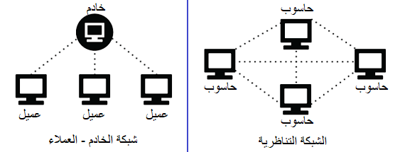
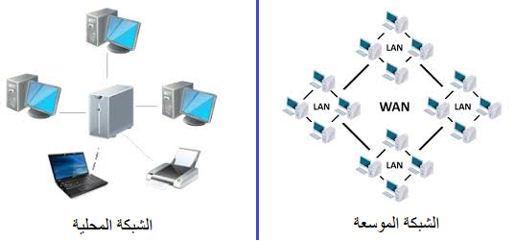
8.2 الشبكات وأنوعها
شبكة الحاسوب (Computer Network): هي نظام لربط جهازين أو أكثر باستخدام إحدى تقنيات نظم الاتصالات من أجل تبادل المعلومات والموارد والبيانات بينها، والتي تكون متاحة للشبكة مثل الآلة الطابعة أو البرامج التطبيقية أياً كان نوعها وكذلك تسمح بالتواصل المباشر بين المستخدمين.
من المزايا لربط مجموعة من الأجهزة معاً كتوفير الوقت والجهد وتوفير الكلفة، والتقليل من الوقت لنسخ عدد من الملفات وقدرة المستخدم على استخدام البرامج الموصولة في جميع الأجهزة ونقل ملفات إلى أماكن بعيدة.

Slide 23
8.2 الشبكات وأنوعها يتبع..
ويمكن تصنيف الشبكات الى نوعين رئيسيين هما:
1. الشبكات المحلية (Local Area Network –LAN): مجموعة من أجهزة الحاسوب المرتبطة مع بعضها البعض ضمن مساحة جغرافية محدودة لمؤسّسة ما، وقد يصل عدد مُستخدميها إلى 1000 مُستخدم، تُستخدم هذه الشبكة في المكاتب والشركات الصغيرة ومختبرات الحاسوب في المدارس والجامعات.
يمكن تصنيف الشّبكات المحليّة حسب الخدمات التي تقدمها إلى صنفين، هما:
الشبكة التناظريّة (peer-to-peer)؛ حيث يتمّ فيها الاتصال بين أجهزة الحاسوب مباشرةً دون الحاجة لجهازٍ مركزيّ.
وشبكة الخادم/العملاء (clients/server): وفيها يكون أحد الأجهزة ذا مواصفات عالية من حيث السرعة وسعة التخزين. ويسمى هذا الحاسوب بالخادم، حيث يوفّر الخادم خدمات الشبكة لباقي حواسيب المستخدمين والتي تسمى بالعملاء.
2. الشبكات الموسعة: وهي مجموعة من الأجهزة المتصلة مع بعضها البعض والموزعة في منطقة واسعة، تستخدم هذه الشبكة في الشركات الكبيرة والبنوك والمؤسسات العالمية، وقد تصل تغطيتها لتشمل جميع أنحاء العالم. من أهم الأمثلة على هذه الشبكات هي شبكة الانترنت العالمية.

Slide 24
9.2 الفيروسات
إن فيروس الحاسوب هو عبارة عن برنامج خبيث يتكاثر في الجهاز المستهدف عن طريق نسخ نفسه في برامج أخرى، أو في قطاع الإقلاع (البدء) (Boot sector)، أو حتّى في المستندات، وذلك يتم دون علم مستخدم الحاسوب أو إذنه؛ حيث يقوم شخص ببدء نشر الفيروس على الجهاز، وقد يكون هذا الشخص جاهلاً بالأمر بحيث ينشر الفيروس دون دراية.
قد ينتشر الفيروس بعدّة طرق، فيمكن ذلك من خلال فتح المستخدم لرسالة بريد إلكتروني تحتوي على فيروسات، أو تشغيل برنامج معيّن، أو زيارة موقع ما، أو حتّى من خلال معدّات التخزين المتنقّلة (Removable storage) كذاكرة الفلاش، أو غير ذلك.
أنواع الفيروسات:
الفيروسات الدودية (Worms).
الفيروسات الموقوتة (Time Bomb).
فيروسات قطاع الإقلاع (Boot Sector Viruses)
فيروسات ذات الملفات المتعددة (Multipartite Viruses)
أحصنة طروادة (Trojan Horse)

Slide 25
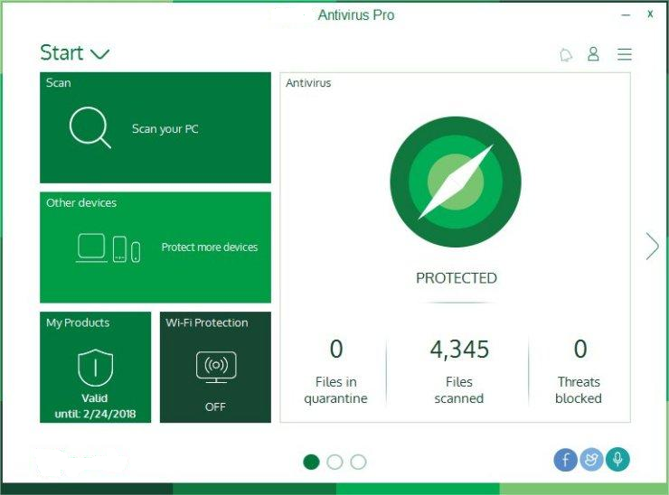
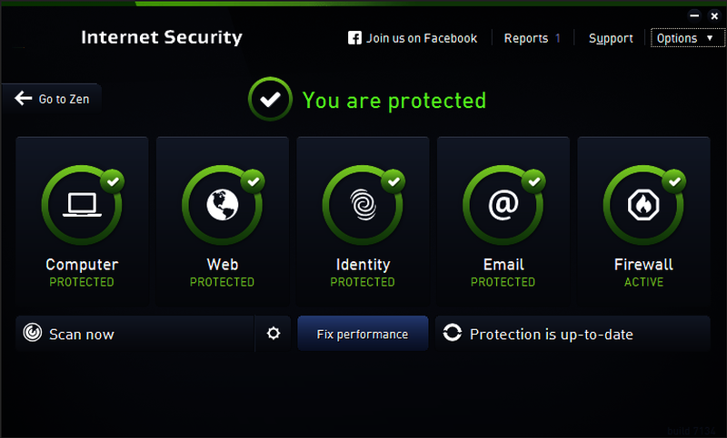
9.2 الفيروسات يتبع..
برامج للوقاية من الفايروسات:
1. برنامج مضاد الفيروسات (Anti-Virus): هو برنامج له القدرة على كشف ومنع وتعطيل البرامج الخبيثة التي قد تصيب أجهزة الحاسوب، وذلك لمنعها من إلحاق الضرر بالحاسوب أو سرقة البيانات الشخصية عن طريق إزالتها أو إصلاحها. برنامج مضاد الفيروسات ينصح به للأجهزة التي لا تدخل على الإنترنت واستخداماتها محدودة.
2. برنامج حماية الإنترنت (Internet Security): وهو برنامج يمكنه اكتشاف وحذف العديد من أنواع البرمجيات الخبيثة، ويمكن الحاسوب من الحماية المتكاملة من مخاطر الانترنت والمخترقين وحماية الملفات ويوفر العديد من الخصائص الأخرى مثل الجدار الناري وتشفير كلمات المرور الخاصة والتي تستخدم للوصول الى المواقع الإلكترونية المختلفة.

Slide 26
10.2 أمن المعلومات وعناصره
أمن المعلومات هو الوسائل والأدوات والإجراءات اللازم توفيرها لضمان حماية المعلومات المتداولة عبر شبكة الانترنت من الأخطار الداخلية والخارجية من الاختراق أو التسرب أو وصول أشخاص غير مخولين لهم بالوصول اليها، وأمن المعلومات يتم من خلال السيطرة التامة على المعلومات، من حيث تحديد من سيستلم هذه البيانات وتحديد صلاحيات الوصول إليها.
ومن زاوية قانونية، فان أمن المعلومات هو محل دراسات وتدابير حماية سرية وسلامة المحتوى وتوفر المعلومات ومكافحة أنشطة الاعتداء عليها أو استغلال نظمها في ارتكاب الجريمة.
عناصر أمن المعلومات:
سرية المعلومات (Data Confidentiality): هذ الجانب يشمل كل التدابير اللازمة لمنع اطلاع غير المصرح لهم على المعلومات الحساسة أو السرية.
سلامة المعلومات (Data Integrity): هو اتخاذ التدابير اللازمة لحماية المعلومات من التغيير.
ضمان الوصول الى المعلومات والموارد الحاسوبية (Availability): هذه المعلومات تصبح بلا قيمة إذا كان من يحق له الاطلاع عليها لا يمكنه الوصول اليها، أو أن الوصول اليها يحتاج وقتا طويلا.

Slide 27
10.2 أمن المعلومات وعناصره يتبع..
ما هي المخاطر والاعتداءات الموجهة على أمن المعلومات؟
تطال المخاطر والاعتداءات أربعة مواطن أساسية وهي تعتبر مكونات تقنية المعلومات والتي تشمل على:
الأجهــزة: وهي كافة المعدات والأدوات المادية التي تتكون منها النظم.
البرامــج: وهي الاوامر المرتبة في نسق معين لإنجاز الاعمال.
المعلومات والبيانات: انها أهم ما تحتويه الأنظمة ، وما سيكون محلا لجرائم الكمبيوتر، وتشمل كافة البيانات المدخلة والمعلومات المستخرجة عقب معالجتها.
الاتصالات: وتشمل شبكات الاتصال التي تربط أجهزة التقنية بعضها ببعض محلياً ودولياً.
العناصر الضرورية لشن الهجمات الالكترونية:
وجود الدافع.
وجود طريقة لتنفيذ الهجوم.
وجــود الثغرات.
الهجمات.

Slide 28
10.2 أمن المعلومات وعناصره يتبع..
بعض وسائل أمن المعلومات
وسائل أمن المعلومات هي مجموعة من الآليات والإجراءات والادوات والمنتجات التي تستخدم للوقاية من أو تقليل المخاطر والتهديدات التي تتعرض لها أجهزة الحواسيب والشبكات وبالعموم نظم المعلومات وقواعدها .
تصنيف هذه الوسائل في ضوء غرض الحماية والمحافظة على أمن المعلومات إلى:
طرق الحماية المادية: مثل الحفاظ على جهاز الحاسوب في مكان آمن ، ووضع كلمة سر عليه و تغييرها بشكل دوري، وعمل نسخ احتياطية للبيانات وزيادة نشر الوعي بين المستخدمين لشبكة الانترنت.
برمجيات كشف ومقاومة الفايروسات.
الجدران النارية والشبكات الافتراضية الخاصة: تقوم بإنشاء الشبكات الافتراضية الخاصة، ورقابة محتوى البيانات للوقاية من الفيروسات.
التشفير.

